Slide 1
Styrdon

Slide 2
Olika sorters styrdon
Styrdon
Pneumatik
Elektronik
Mekanik
Hydraulik

Slide 3
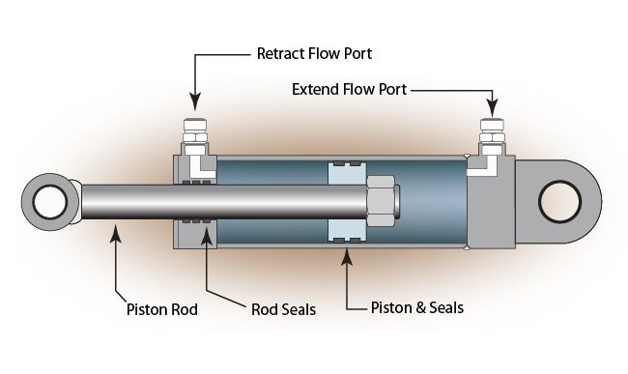
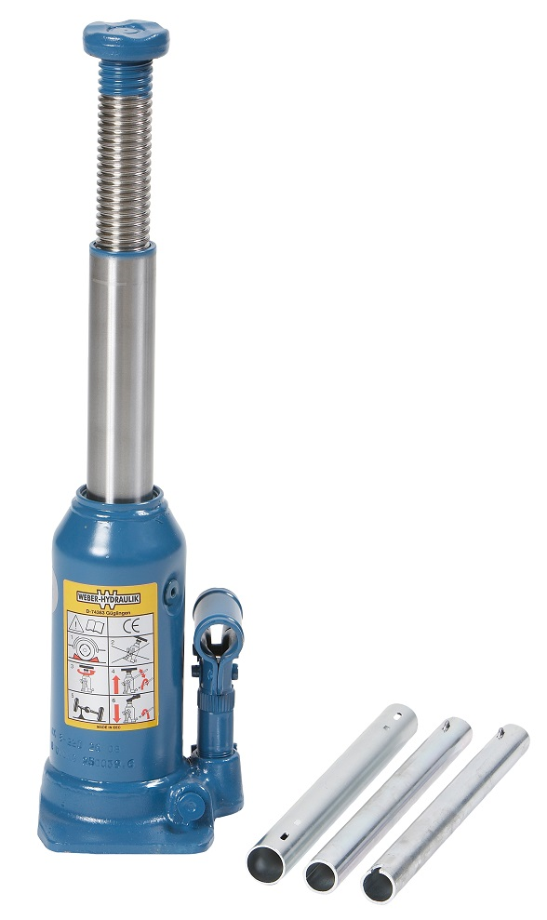
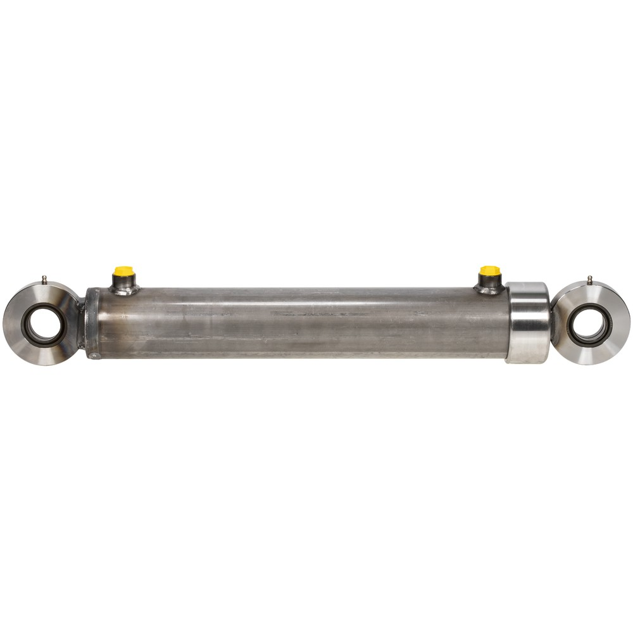
Hydrauliska Styrdon
Hydraulisk domkraft / Hydraulisk kolv
Kombineras ofta med en pump
En vätska (oftast hydraulolja) överför kraft

Slide 4
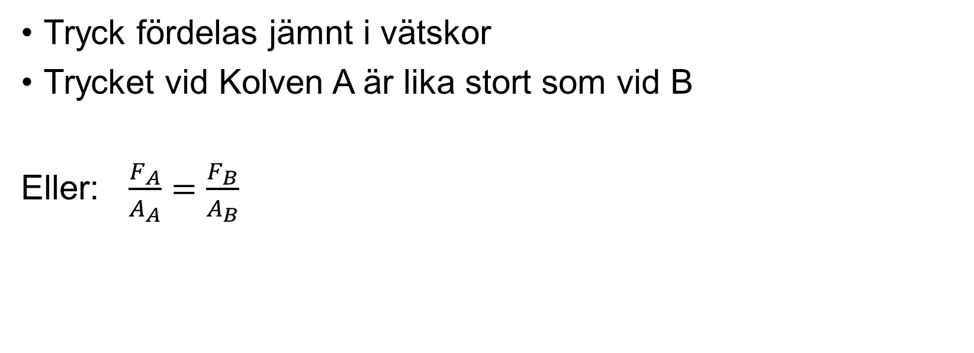
Hydraulisk Domkraft
Tryck fördelas jämnt i vätskor
Trycket vid Kolven A är lika stort som vid B
Eller: $\frac{F_{A}}{A_{A}}=\frac{F_{B}}{A_{B}}$
A
B

Slide 5
Hydraulik
Fördelar
Nackdelar
Enkel konstruktion
Nästan inga rörliga delar
Gnistsäkert
Jämn belastning
Läckage kortsluter systemet
Oljan kan vara giftig/farlig
Packningar och lager

Slide 6
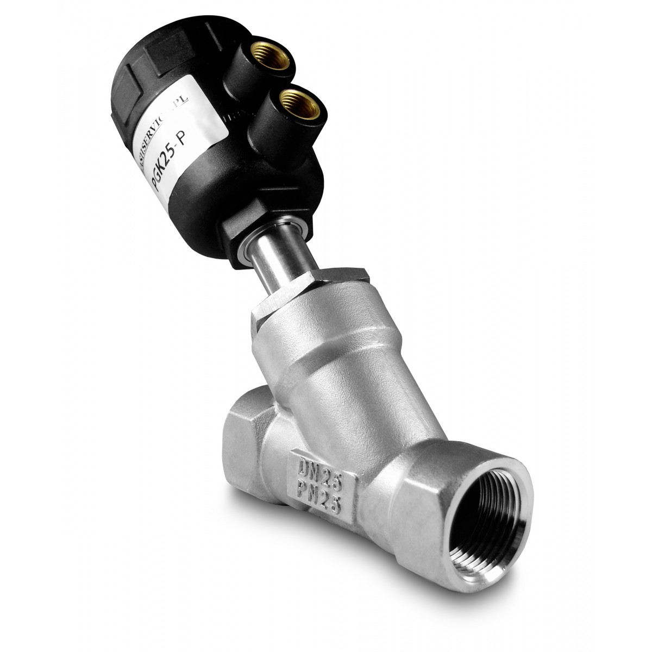
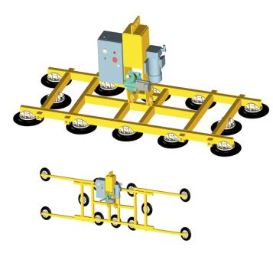
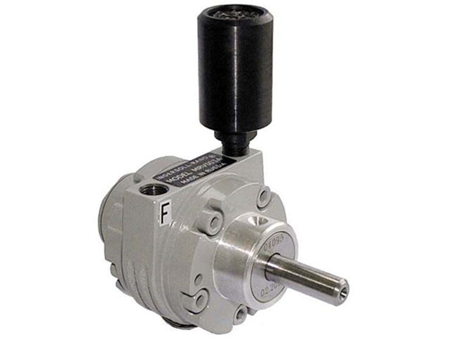
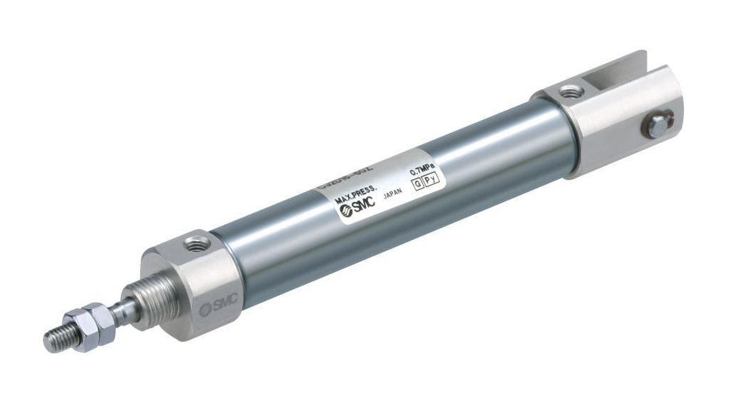
Pneumatiska Styrdon
Tvåvägs och enkelvägs (slaglängd)
Funktionsmässigt identisk med hydraulsystem
Tryckluft istället för vätska

Slide 7
Pneumatik
Fördelar
Nackdelar
Luft är ofarligt och lättillgängligt
Luft påverkas inte av rördragning
Lätt att justera/ställa in exakt
Läckor är svårupptäckta
Kompressorer
Kondens
Högljutt

Slide 8
Lufttryck
Mäts i Pascal men vanligast är Bar (Lufttryck = 1 Bar)
PSI – Pounds per Square Inch
Om luften komprimeras till exempelvis 100 i ett tryckkärl innehåller det 100 gånger sin volym i luft.

Slide 9
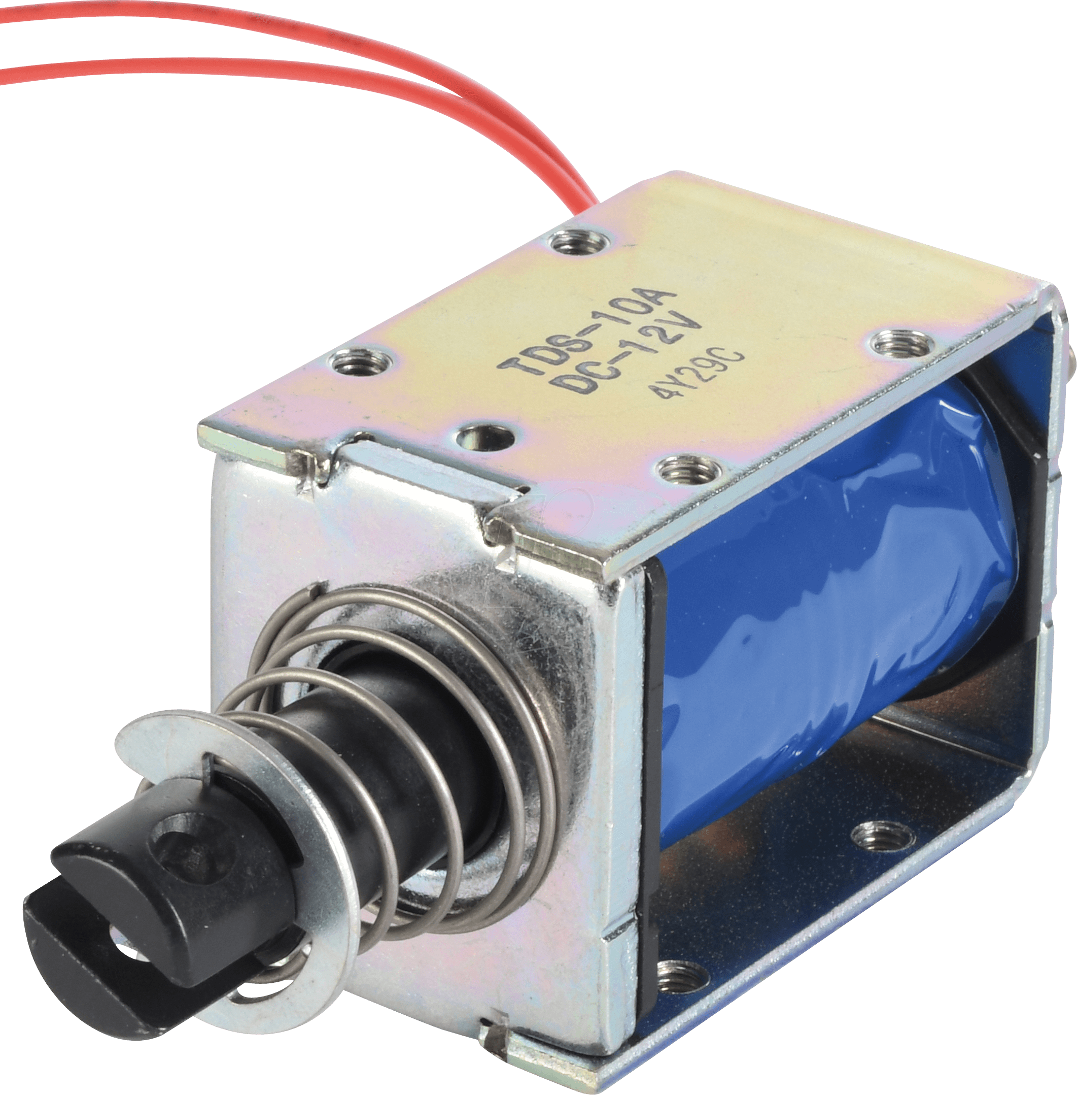
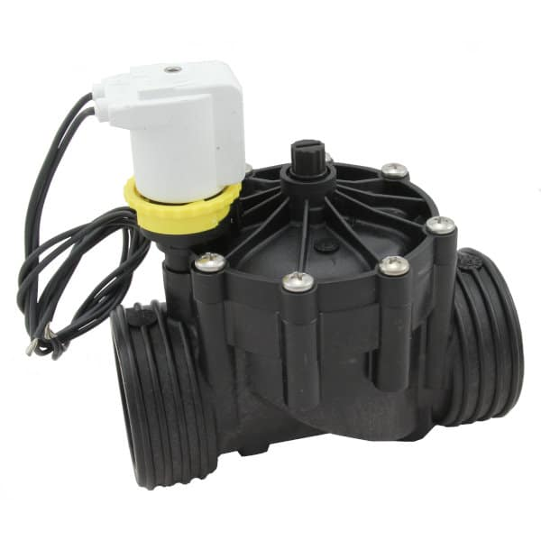
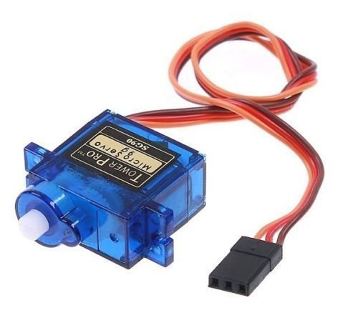
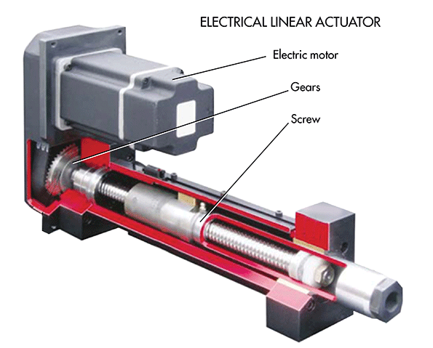
Elektroniska Styrdon
Solenoider, elmotorer, magnetventiler

Slide 10
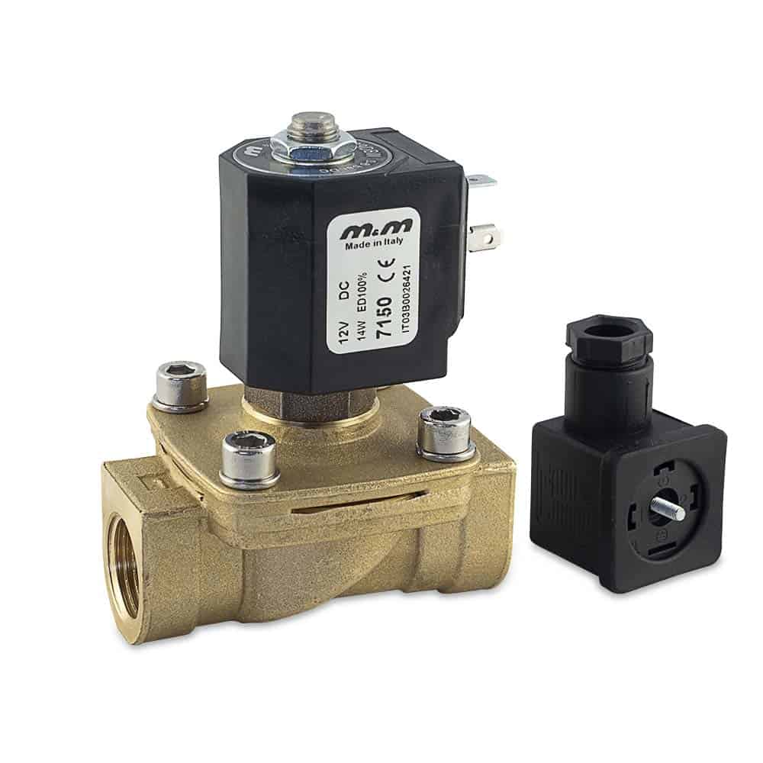
Elektromagneter - Solenoid
En solenoid är en typ av elektromagnet (spole + järnkärna)
När ström leds igenom den repelleras järnkärnan
Används ofta som en typ av strömbrytare
Vad gör Solenoiden i en Personbil?

Slide 11
Elektroniska system
Fördelar
Nackdelar
Integrerbara
Programmerbara (mycket exakta)
Dyrt
Kräver ström

Slide 12
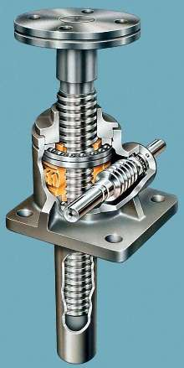
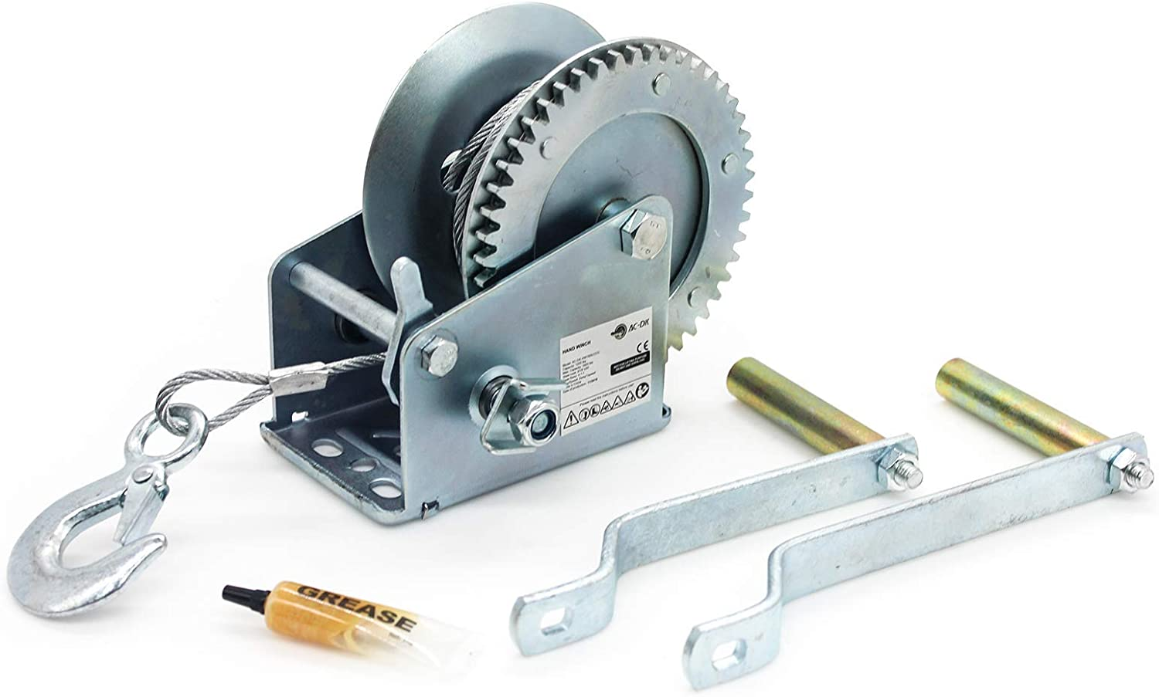
Mekaniska styrdon
De enkla maskinerna
Omvandling mellan linjär och roterande rörelse
Specifika delar för specifika syften

Slide 13
Mekaniska System
Fördelar
Nackdelar
Beprövad teknik
Slitstarkt
Lätt att underhålla
Dyrt
Svåranpassade
Friktion
Gnistor

Slide 14




#LCAMP_EU
info@lcamp.eu
www.lcamp.eu
@LCAMP_EU
LCAMP Learner Centric Advanced Manufacturing Platform for CoVEs

